Slide 1
TEORÍA DE ERRORES

Slide 2
ERRORES EN LAS MEDIDAS FÍSICAS
Clasificación:
Errores sistemáticos → defectos intrínsecos
Errores accidentales → causas fortuitas, tratamiento estadístico
Valor verdadero
Valor verdadero

Slide 3
CUALIDADES DE LOS APARATOS DE MEDIDA
SENSIBILIDAD o RESOLUCIÓN:
Es la mínima división de la escala del aparato
Ejemplos: 1 mm en una regla milimetrada;
0.01 A en cierto amperímetro
PRECISIÓN: Es la característica que nos indica globalmente el error debido al umbral de sensibilidad y la falta de fidelidad del aparato.
Se expresa ordinariamente como un tanto por ciento del fondo de escala (F.E.). Por ejemplo: un amperímetro de precisión 2% del F.E
EXACTITUD: Es la cualidad de un aparato que indica que es preciso y está bien calibrado. Sólo un aparato exacto permite medidas exactas, pero la exactitud está siempre limitada por la precisión del aparato.

Slide 4
CIFRAS SIGNIFICATIVAS
El número de cifras significativas de una medida es el número de dígitos fiables que dicha medida contiene.
Los ceros a la izquierda no son significativos, indican la colocación del punto decimal; así, 0.000345 tiene TRES cifras significativas.
En números enteros terminados en ceros, éstos pueden ser significativos o no; debe distinguirse si sólo sirven para localizar el punto decimal o son parte de la medida:
3·10² kg → UNA cifra significativa
3.0·10² kg → DOS cifras significativas
3.00·10² kg → TRES cifras significativas
El resultado de un cálculo no puede ser más exacto que la cantidad menos exacta que interviene en el mismo.

Slide 5
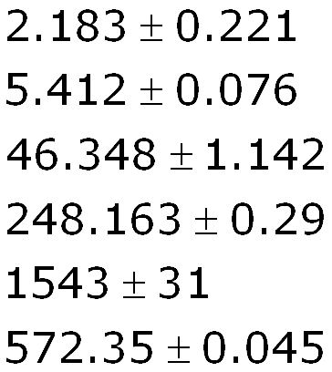
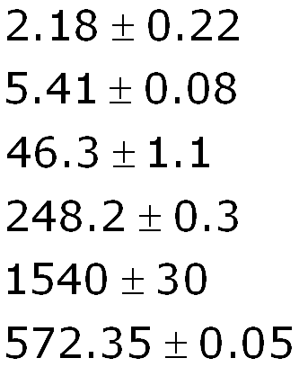


CIFRAS SIGNIFICATIVAS
¿ Cuántas cifras significativas?
En los resultados:
Hasta la 1ª cifra afectada por el error
Valores incorrectos
Valores correctos
8
2
3
0
0
5

Slide 6
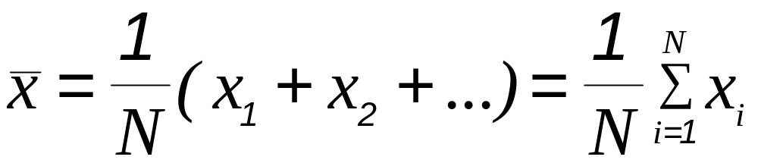
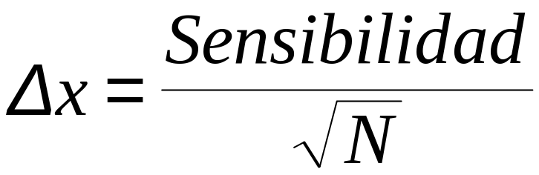
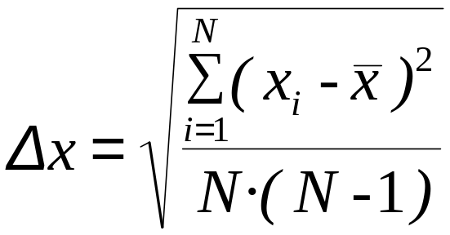
ERRORES EN MEDIDAS DIRECTAS
Cuando sólo se presentan errores accidentales el mejor valor representativo del valor verdadero es el valor medio
Error del aparato
Serie de medidas: Desviación típica de la media

Slide 7
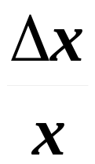

ERRORES EN MEDIDAS DIRECTAS
Error absoluto: sensibilidad
Error relativo: precisión
Determinación del error absoluto:
comparamos el error debido a la sensibilidad con la desviación típica de la media. Se toma la mayor de ambas cantidades. Se expresa con una sola cifra significativa, salvo si esta es 1, en cuyo caso se admiten dos cifras significativas.
Determinación del error relativo:
cociente entre el error absoluto y el valor aceptado.
Se expresa en tanto por uno o tanto por ciento.

Slide 8
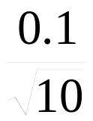


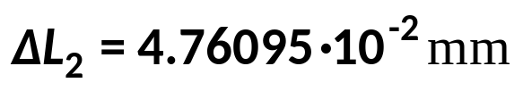

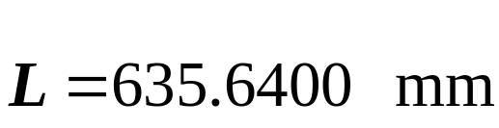

EJEMPLO 1: Medida de una longitud
Error del aparato:
L (mm)
→
Desviación típica:
Media aritmética:
Valor aceptado:

Slide 9
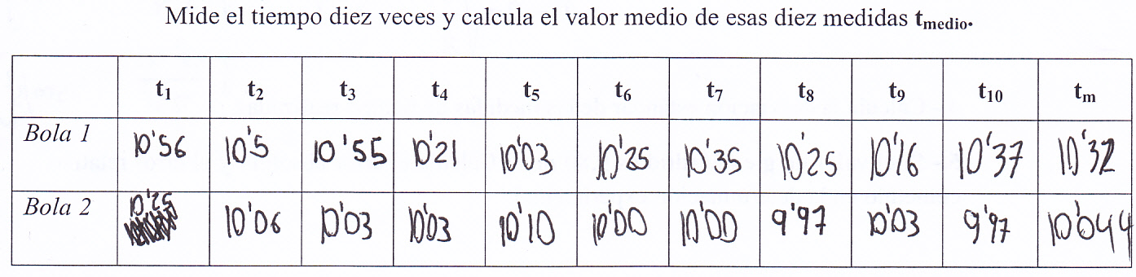
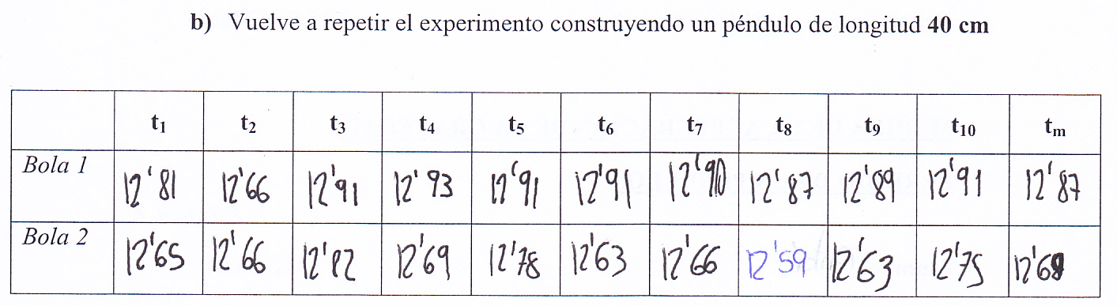
EJEMPLO 2: Medida de tiempo

Slide 10
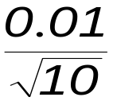




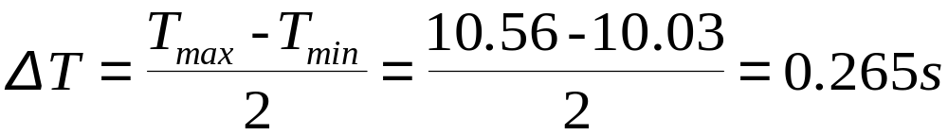

EJEMPLO 2: Medida de tiempo
Error del aparato:
Desviación típica:
→
Media aritmética:
Valor aceptado:
Sin embargo en este caso es más razonable usar como error absoluto la dispersión de los datos:
Con lo que el valor aceptado será:

Slide 11
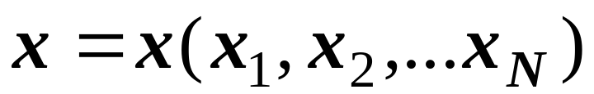
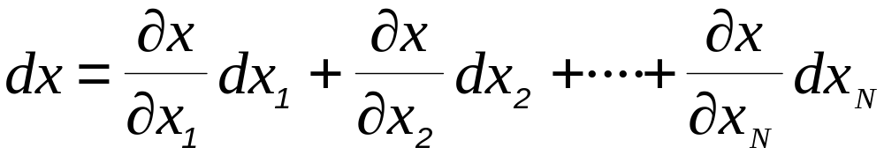
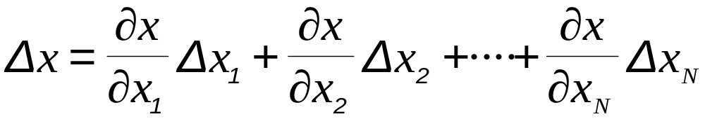
ERRORES EN MEDIDAS INDIRECTAS
Magnitud x que se determina a través de la medida de otras con las que mantiene una relación funcional
Tomando incrementos finitos:

Slide 12
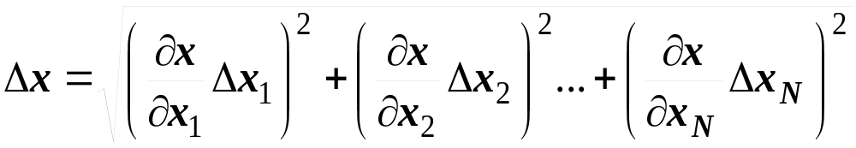
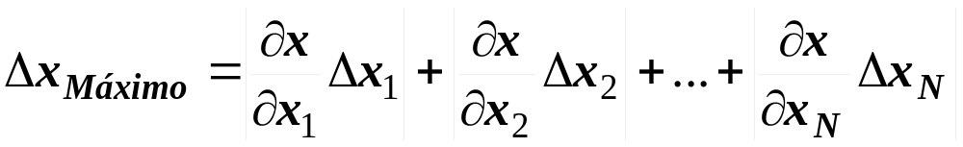
VALOR MÁXIMO ERROR (INDIRECTAS)
Ley de propagación del error de Gauss
Si supusiéramos que cada variable x_{i} es la única que influye en el error
El error máximo en la medida indirecta será la suma de los términos de error individual

Slide 13
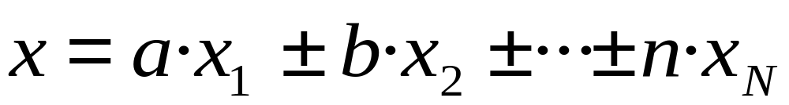
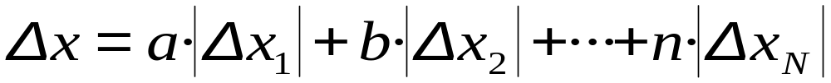
CASO PARTICULAR 1: Sumas y Restas
La función consta exclusivamente de sumas y/o restas:
El error absoluto será la suma de los errores absolutos de cada magnitud dependiente:

Slide 14
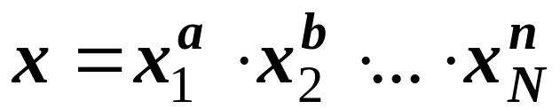
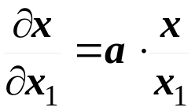
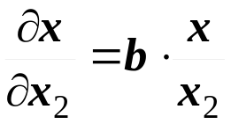
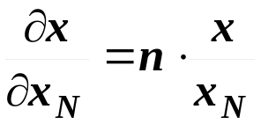
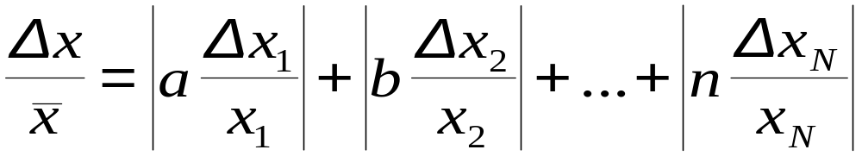
CASO PARTICULAR 2 : productos
La función consta exclusivamente de productos y/o cocientes
Derivadas parciales
Error máximo (expresado como error relativo)

Slide 15
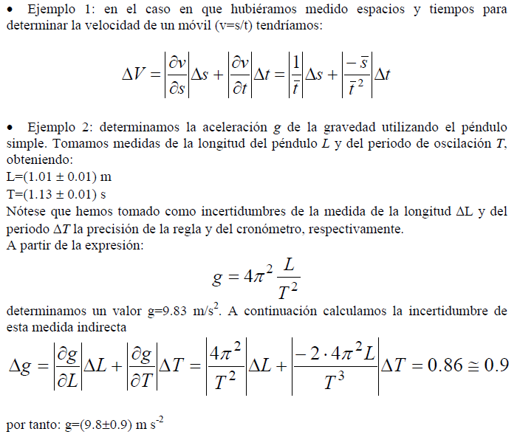
CASO PARTICULAR 2 : Ejemplos

Slide 16
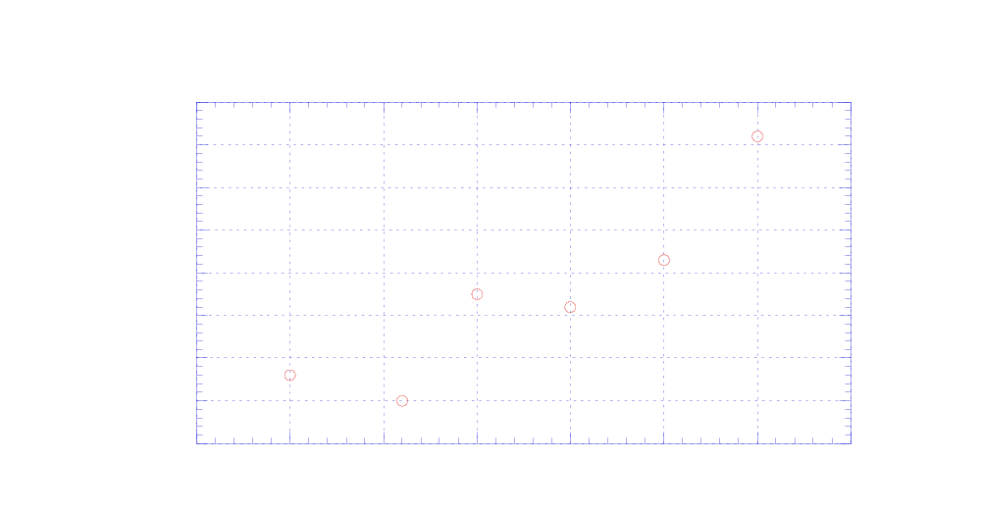
MÉTODO DE MÍNIMOS CUADRADOS
y
x

Slide 17
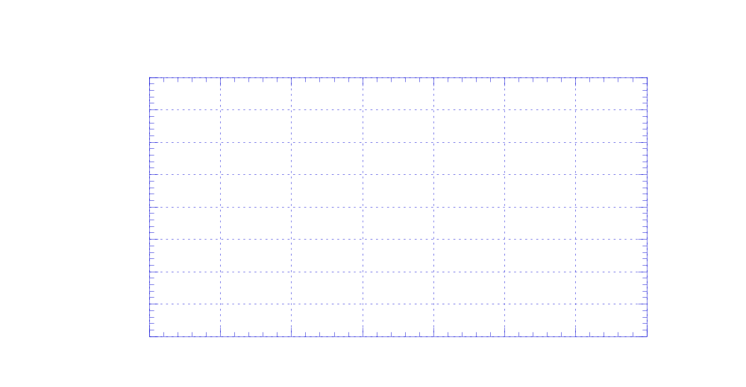
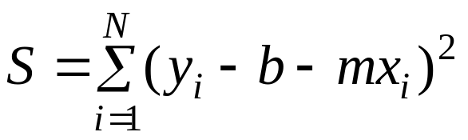
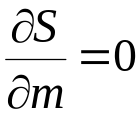
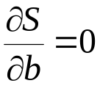
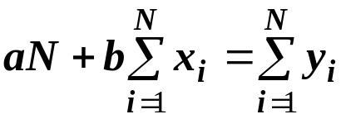
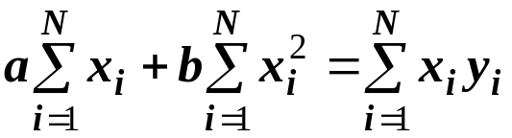
AJUSTE POR MÍNIMOS CUADRADOS
(Ajuste lineal)
(x_{i},y_{i})
y_{i} -b-m x_{i}
y = b+mx
CRITERIO: Minimizar S

Slide 18
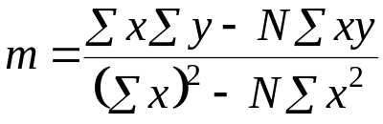
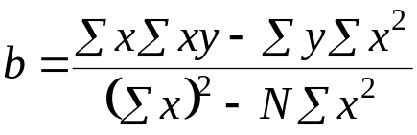
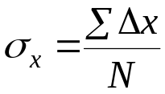
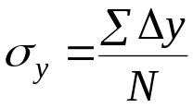

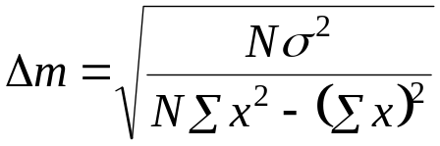
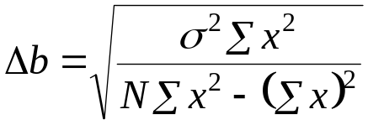
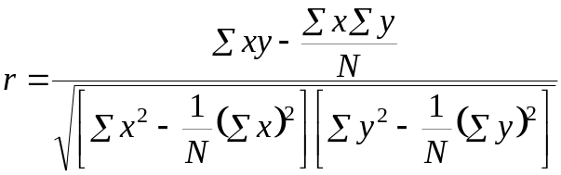
MÍNIMOS CUADRADOS (Ajuste lineal de N puntos)
DESVIACIONES (ERRORES EN LOS DATOS)
Coeficiente de correlación

Slide 19
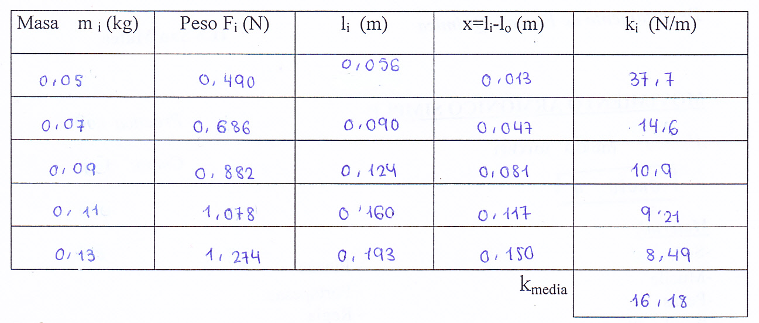
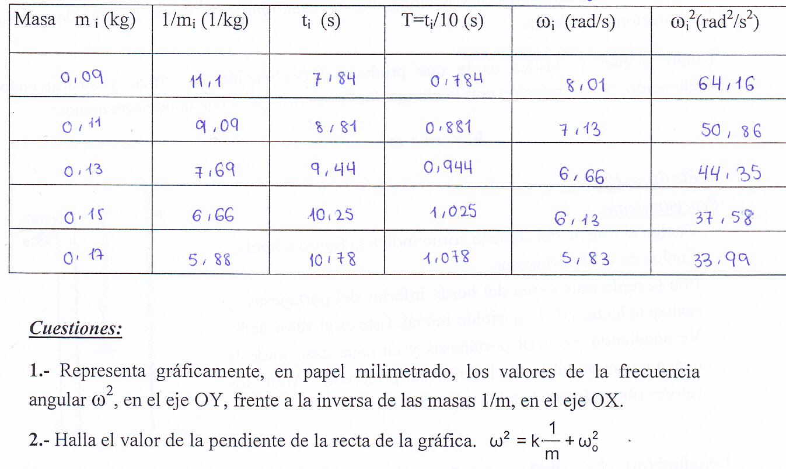
MÉTODO DE MÍNIMOS CUADRADOS
Ejemplos
Ley de Hooke
Representa los valores de F en el eje OY, frente a x en el eje OX. Usa el método de mínimos cuadrados para hallar la pendiente
Movimiento armónico simple

Slide 20
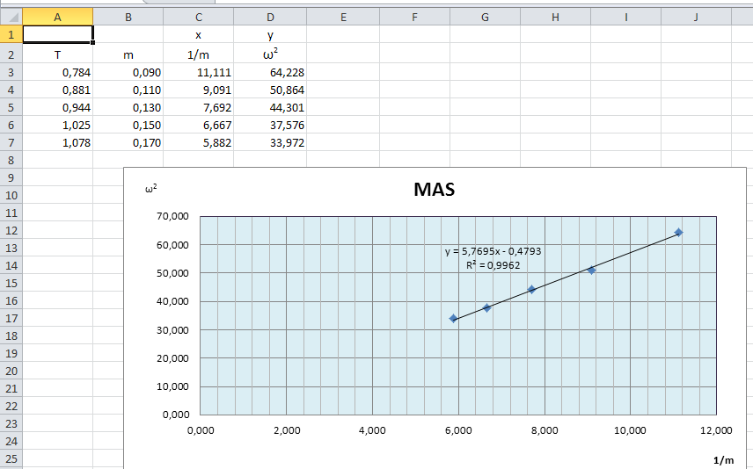
Representación gráfica en excel

Slide 21
